Slide 1
Türkçe Ses Dizgesinin İşleyişi - II
Dr. Öğr. Üyesi İpek Pınar Uzun

Slide 2
Okuma Listesi
Carr, P. (2008). A Glossary of Phonology. Edinburgh University Press.
Clark, J. (2007). An Introduction to Phonetics and Phonology. Üçüncü Baskı. Blackwell Yayınları.
Crystal, D. (1980). A Dictionary of Linguistics and Phonetics. Wiley Yayınları.
Ergenç, İ. (2002). Konuşma Dili ve Türkçenin Söyleyiş Sözlüğü. Multilingual Yayınları.
Ergenç, İ. ve Bekar Uzun, İ.P. (2017). Türkçenin Ses Dizgesi. Seçkin Yayıncılık. Ankara. 1. Baskı.
Gussenhoven, C. (2011). Understanding Phonology. 3. Baskı. Hodder Education.
Johnson, K. (2003). Acoustics & Auditory Phonetics. Blackwell Publishing. İkinci Baskı.
Kent, R.D. ve Read, C. (2002). Acoustic Analysis of Speech. Thomson Learning. İkinci Baskı.
Lacy, de P. (2007). The Cambridge Handbook of Phonology. Cambridge University Press.
Ladefoged, P. (2005). Vowels and Consonants. Blackwell Publishing. İkinci Baskı.
Ladefoged, P. (2006). A Course in Phonetics. Thomson/Wadsworth Yayınları. Beşinci Baskı.
Odden, D. (2005). Introducing Phonology. Cambridge University Press.
Reetz, H. ve Jongman, A. (2009). Phonetics: Transcription, Production, Acoustics and Perception. Blackwell Yayınları.
Seikel, J.A., King, D.W. ve Drumright, D.G. (2009). Anatomy & Physiology for Speech, Language and Hearing. 4. Baskı. Delmar Cangage Learning Yayınları.
Stevens, K. (2000). Acoustic Phonetics. The MIT Press. Birinci Baskı.
Zsiga, E.C. (2013). The Sounds of Language: An Introduction to Phonetics and Phonology. Wiley-Blackwell Yayınları.
Styler, W. (2016). Using Praat for Linguistic Research, Version 1.6.Creative Commons.
Dr. İpek Pınar Uzun Türkçe Ses Dizgesinin İşleyişi - II

Slide 3
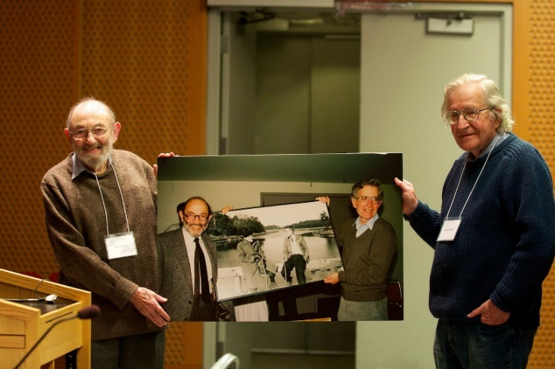
İngilizce Ses Örüntüleri: Üretici Sesbilim
Noam Chomsky ve Morris Halle (1968)
İngilizcenin Ses Örüntüleri (Sound Patterns of English), SPE Phonology, 1968
Üretici Sesbilim Kuramı (Generative Phonology)
Ayırıcı Özelliklerinin Formalleştirilmesi
Sesbilimsel Kurallar
Ayırıcı özellikleri iki yönden incelemişlerdir (sesbilimsel ve sesbilgisel ayrımı çerçevesinde):
Temel Biçim (Underlying Form)
Yüzey Biçim (Surface Form)
İngilizceyi özellikler (features) açısından üçe ayırmışlardır:
Ana Sınıf Özellikleri (Major Class Features)
Birincil Yerleştirme Özellikleri (Primary Placement Features)
Ek Özellikler (Additional Features)
Dr. İpek Pınar Uzun Türkçe Ses Dizgesinin İşleyişi - II

Slide 4
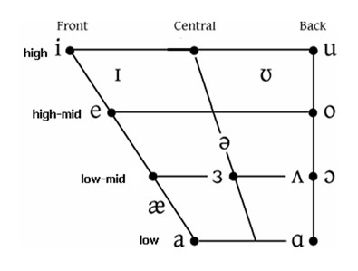
Üretici Sesbilim: Ayırıcı Özellikler
Noam Chomsky ve Morris Halle (1968)
Ana Sınıf Özellikleri (Major Class Features)
Ünlü ve ünsüzleri birbirinden ayırmak için [± ünsüz] özelliği
[± seslemli] (syllabic) olma özelliği > seslemin çekirdeği (nucleus) ile ilişkilidir, onset ya da coda değil!
[± ötümlü/titreşimli] (sonorant) > yüksek (high) ya da alçak (low)
B) Birincil Yerleştirme Özellikleri
(Primary Placement Features)
1) ÜNLÜLER
[+yüksek], [+alçak], [+arkadil], [+yuvarlak]
Örnek: /i/ > [+yüksek, –alçak, –arkadil, –yuvarlak]
/a/ > [–yüksek, +alçak, +arkadil, –yuvarlak]
/o/ > [+yüksek, –alçak, +arkadil, +yuvarlak]
Dr. İpek Pınar Uzun Türkçe Ses Dizgesinin İşleyişi - II

Slide 5
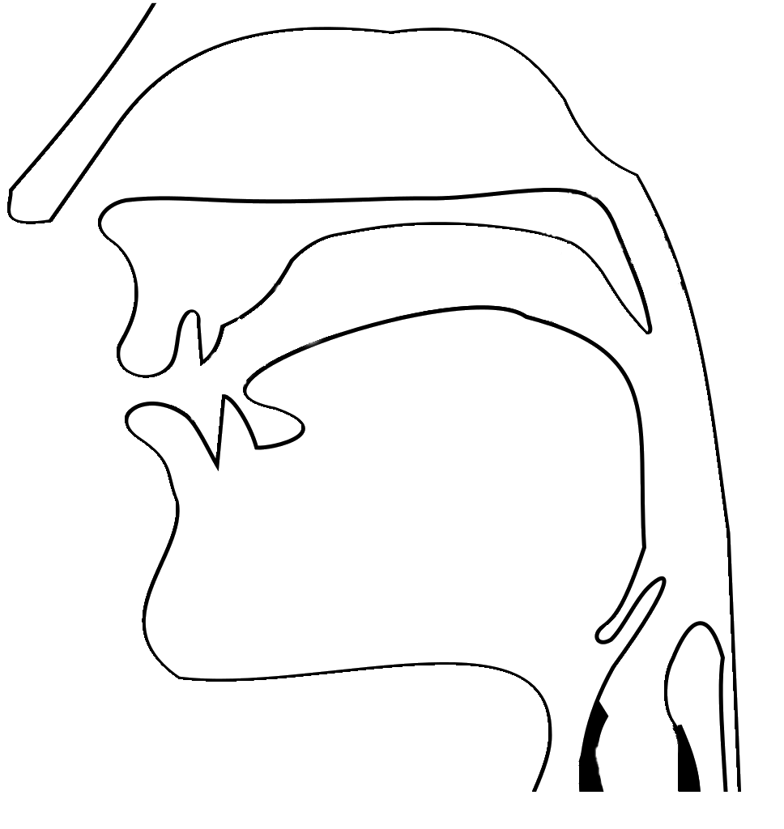
Üretici Sesbilim: Ayırıcı Özellikler
B) Birincil Yerleştirme Özellikleri
(Primary Placement Features)
2) ÜNSÜZLER
Çıkış yerleri temelinde sınıflandırma yapılmıştır.
Dudaksıl ünsüzlerden (labial) küçük dil ünsüzlerine (uvular) doğru uzanan bir sınıflandırma
[± taçsı] ünsüzler (coronal), dil ucu (dil palası) kısmını gösterir: Bu ünsüzler, dişsil (dental) ve damaksıl (palatoalveolar) ünsüzler arasındaki konumda üretilmektedir.
[±ön] ünsüzler (anterior), Taçsı ünsüzlerle ilişkilidir ve dişsetinin (diş çukurları) ön kısmıdır. Bu nedenle, dudaksıl, dişsil ve dişyuvasıl (alveolar) ünsüzlerle ilişkilendirilmektedir.
[taçsı]
[konum]
b
c
d
a
(a) /p/ [–ön, –taçsı]
(b) /t/ [+ön, +taçsı]
(c) /c/ [–ön, +taçsı]
(d) /k/ [–ön, –taçsı]
[ön]
Dr. İpek Pınar Uzun Türkçe Ses Dizgesinin İşleyişi - II

Slide 6
Üretici Sesbilim: Ayırıcı Özellikler
C) Ek Özellikler (Additional Features)
Patlayıcı ve genizsil ünsüzler
[± sürekli] ünsüzler (continuant), patlamalı ya da patlamalı olmayan ünsüzler arasındaki farklılığı gösterir.
[± sızmalı] ünsüzler (strident), gürültülü ve daha az gürültülü sızmalı/sürtünücü ünsüzler arasındaki farklılığı gösterir.
Jacobson tarafından sunulan bu iki özelliğe, Chomsky ve Halle (1968), [± gecikmeli] ünsüzler (delayed released) özelliğini de eklemiştir. Bu özellik, düz patlamalılarla, afrike ünsüzler arasındaki farklılığı gösterir.
t [–gecikmeli]
ts [+gecikmeli]
Dr. İpek Pınar Uzun Türkçe Ses Dizgesinin İşleyişi - II

